Slide 1



Archivos
Trabajar con datos almacenados

Slide 2
¿Qué es un fichero?
Un fichero es un espacio de almacenamiento en disco que contiene datos o información.
Python nos permite leer, escribir y modificar ficheros de manera sencilla.
Tipos de ficheros:
Texto (.txt, .csv, .json)
Binarios (imágenes, videos, etc.)

Slide 3

Apertura de ficheros en Python
Para abrir un fichero en Python, se utiliza la función open().
Modos comunes:
"r": Lectura (modo por defecto)
"w": Escritura (lo crea si no existe), sobreescribe el contenido existente.
"a": Añadir contenido (append) (lo crea si no existe), añade contenido al final.
"x": Create - Crea el archivo especificado, devuelve un error si el archivo existe
"b": Modo binario (se usa junto con otros modos, como "rb" o "wb")

Slide 4
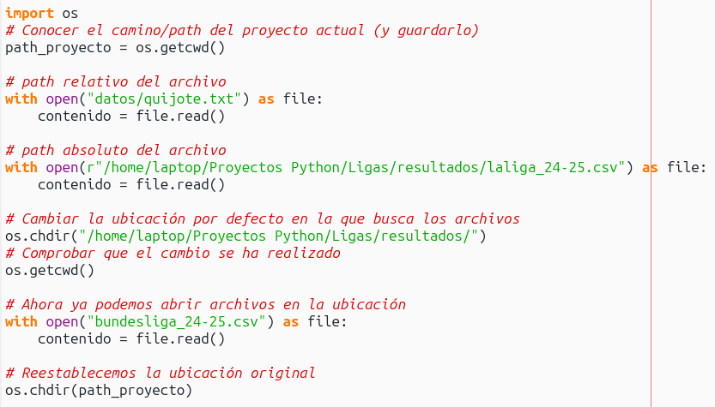
Gestión del path

Slide 5
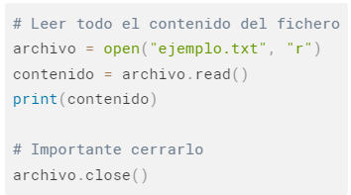
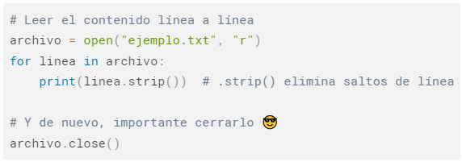
Leer un fichero
Podemos leer todo el contenido a la vez, o leerlo línea por línea

Slide 6
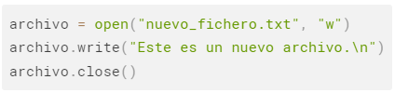
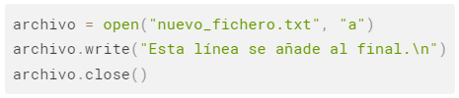
Escribir en un fichero
El modo "w" sobrescribe el fichero mientras que el modo "a" añade contenido al final.
write
append

Slide 7
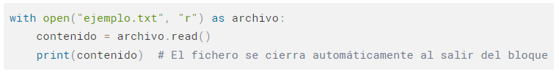
Uso de with para manejar ficheros
El uso de with es una buena práctica porque se asegura de que el fichero se cierre automáticamente.

Slide 8

Modo binario
El modo binario ("b") se usa para trabajar con ficheros no de texto (imágenes, videos).

Slide 9
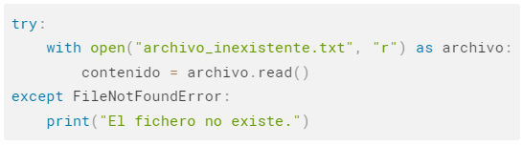
Manejo de excepciones al trabajar con ficheros
Al trabajar con ficheros, es importante manejar excepciones para evitar errores como FileNotFoundError.

Slide 10
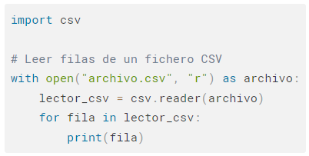
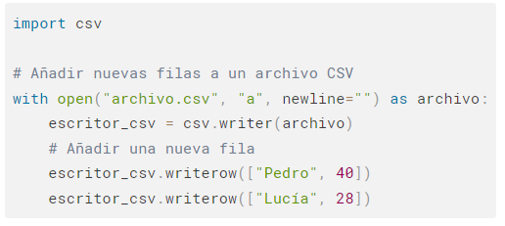
Lectura y escritura en ficheros CSV
Los ficheros CSV (comma separated values) son comunes para almacenar datos estructurados.

Slide 11
Apóyate en librerías
Trabajar con datos almacenados de manera delicada y precisa es tedioso, construir toda la lógica nosotros mismos abriría la puerta a fallos de rendimiento, de lógica y por ende la aplicación se ralentizará y podría fallar.
En Python es muy común utilizar la librería pandas 🐼

Slide 12
Pandas
pandas es una librería muy popular en Python para el análisis y manipulación de datos.
Aunque puedes trabajar con ficheros CSV usando el módulo csv, lo habitual es usar pandas, ya que ofrece más funcionalidades y es más eficiente para trabajar con grandes volúmenes de datos.

Slide 13
Pandas
Ventajas de usar pandas:
Lectura y escritura simplificadas.
Manipulación fácil de los datos (filtrar, agregar columnas, operaciones en los datos).
Análisis de datos con funciones estadísticas integradas.

Slide 14
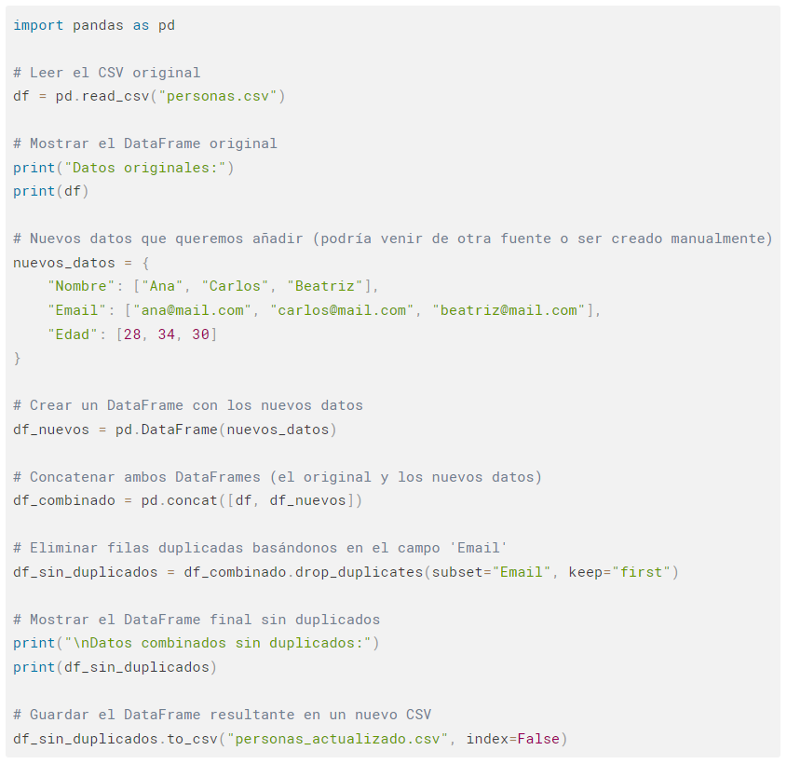
Pandas

